Slide 1
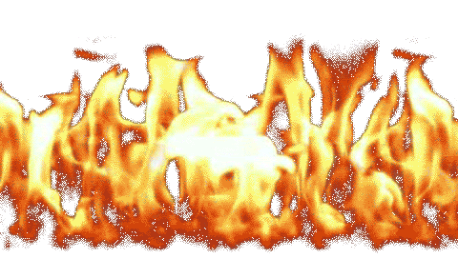
МУНИЦИПАЛЬНОЕ ДОШКОЛЬНОЕ ОБРАЗОВАТЕЛЬНОЕ УЧРЕЖДЕНИЕ
ДЕТСКИЙ САД «СОЛНЫШКО» п. СПИРОВО
ВИКТОРИНА
«ПРАВИЛА ПОЖАРНОЙ БЕЗОПАСНОСТИ»
Выполнил:
воспитатель Петрова А.В.
2017 год

Slide 2
ЦЕЛЬ
Закрепить знания детей по правилам пожарной безопасности;
показать роль огня в жизни человека;
развивать память, сообразительность.

Slide 3
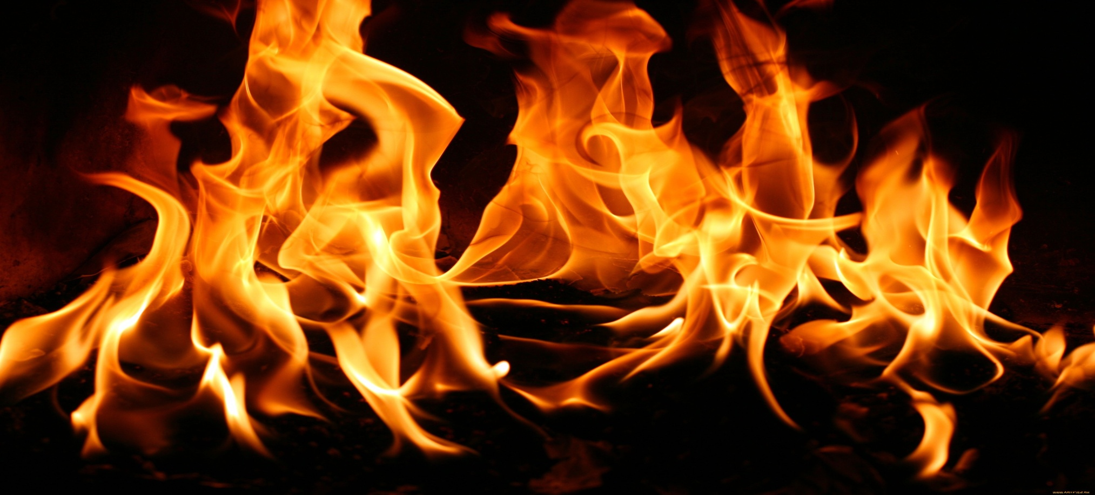
ОГОНЬ – ОДНО ИЗ САМЫХ БОЛЬШИХ ЧУДЕС ПРИРОДЫ, С КОТОРЫМ ЧЕЛОВЕК ПОЗНАКОМИЛСЯ. ОГОНЬ ДАРИЛ ЧЕЛОВЕКУ ТЕПЛО, СВЕТ, ЗАЩИЩАЛ ОД ДИКИХ ЗВЕРЕЙ. ОН БЫЛ ВЕЛИКИМ ПОМОЩНИКОМ ЧЕЛОВЕКА.

Slide 4
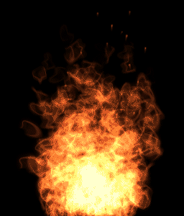
ОГОНЬ – ХОРОШИЙ СЛУГА,
НО ПЛОХОЙ ХОЗЯИН.

Slide 5
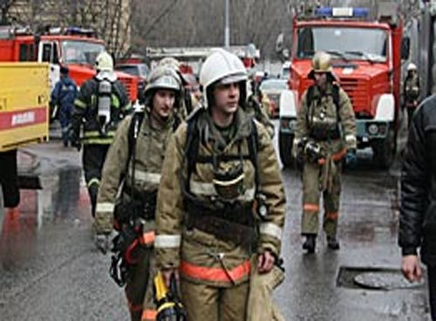
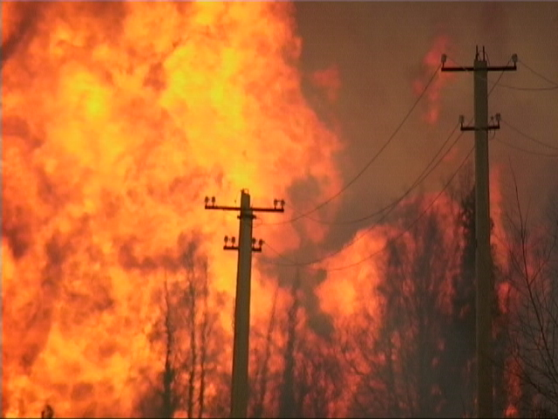
Отгадай загадку (посмотри отгадку)
С огнем бороться мы должны —
Мы смелые работники.
Мы очень людям всем нужны,
Так кто же мы ?
Если дым валит клубами,
пламя бьется языками,
и огонь везде, и жар –
это бедствие -

Slide 6
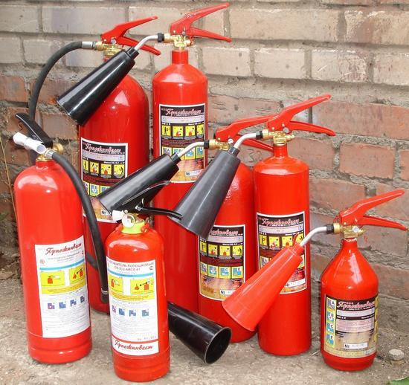
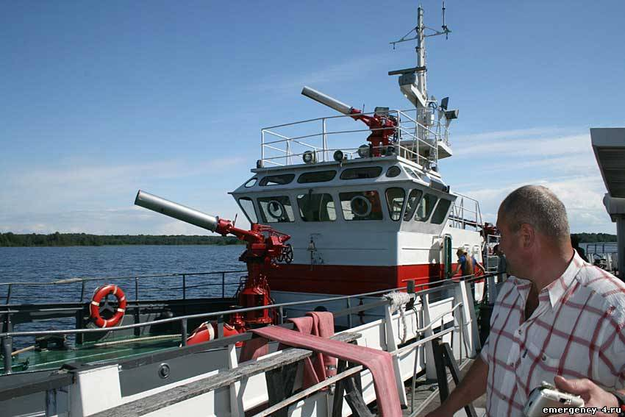
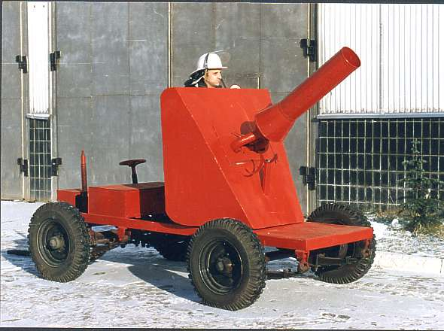
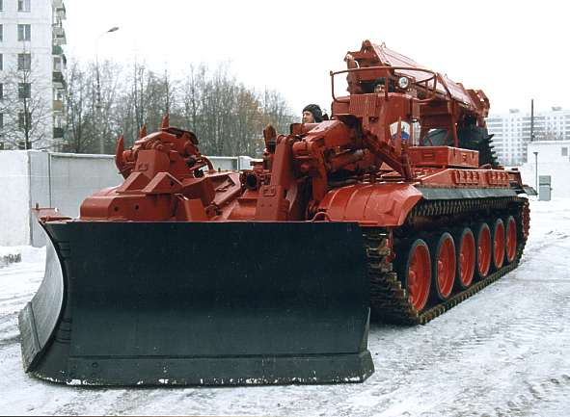
Что лишнее? (нажми на картинку)

Slide 7
Да, ты прав, это средства пожаротушения, а все остальное -техника
нажми

Slide 8
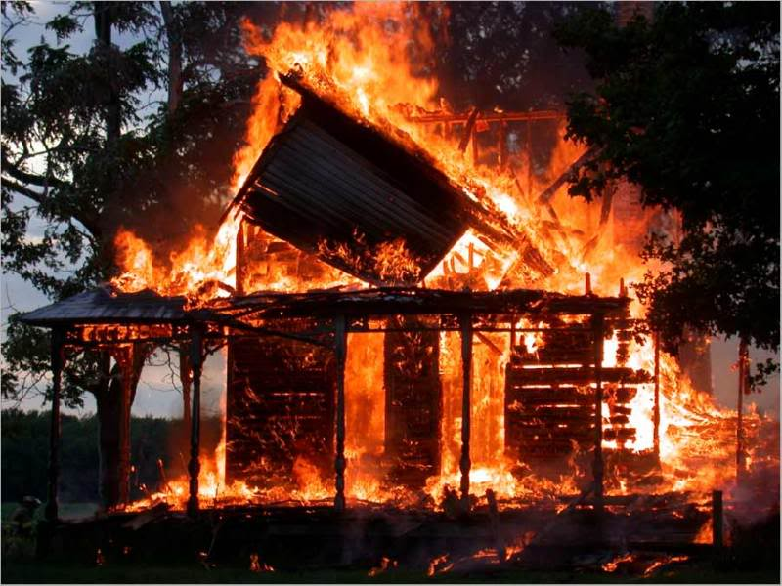
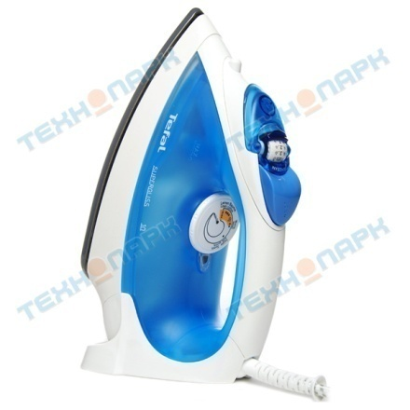
Подскажи словечко
(нажми, увидишь правильный ответ)
Где с огнем беспечны люди,
Там взовьется в небо шар,
Там всегда грозить нам будет
Злой... ….
Дым столбом поднялся вдруг.
Кто не выключил ... ?

Slide 9

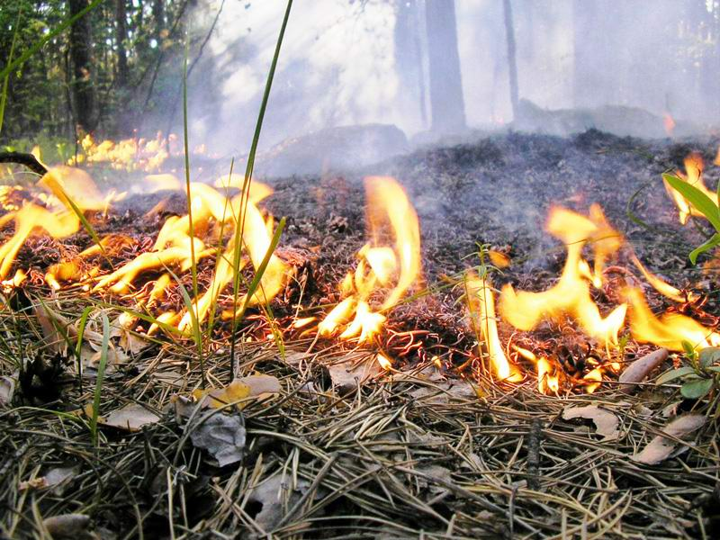
Стол и шкаф сгорели разом.
Кто сушил белье над ... ?
Пламя прыгнуло в листву.
Кто у дома жег ... ?
нажми

Slide 10
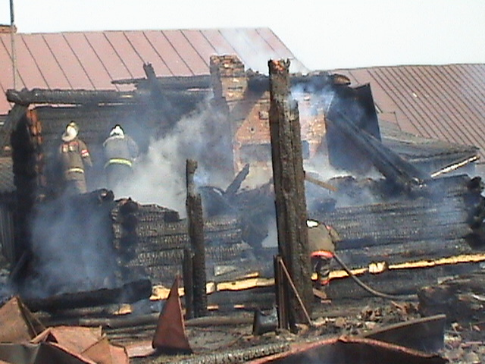
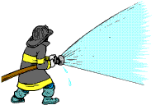
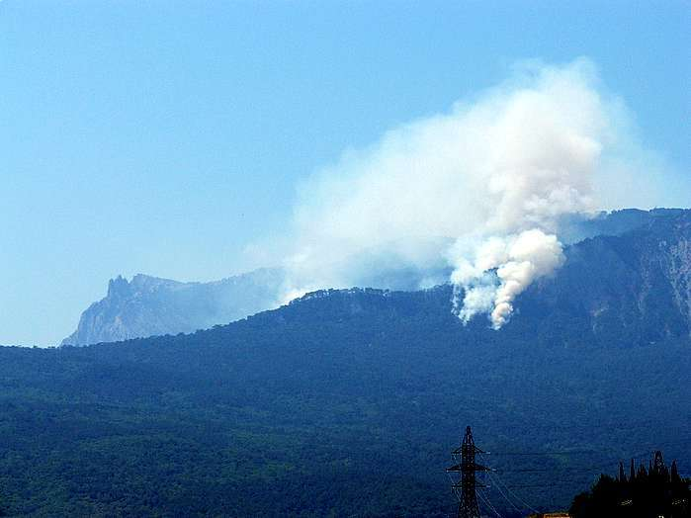

Крепко помните, друзья,
Что с огнем шалить ... .
Дым увидел — не зевай.
И пожарных ... .

Slide 11
Какой номер у пожарной
охраны? (нажми на номер)
01
02
03
04

Slide 12
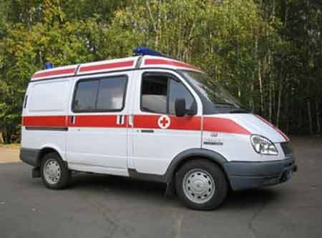
Ошибка, это номер скорой помощи
03
нажми

Slide 13
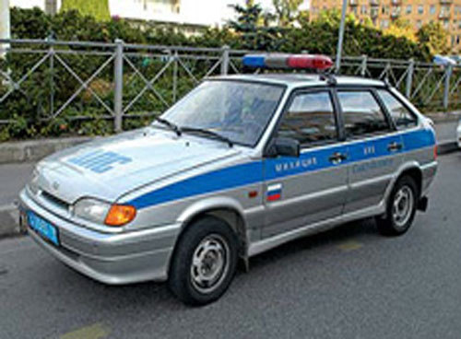
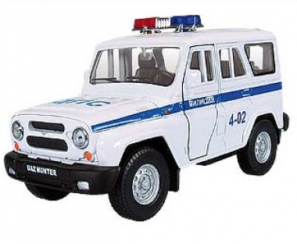
Подумай ещё, это телефон милиции
02
нажми

Slide 14
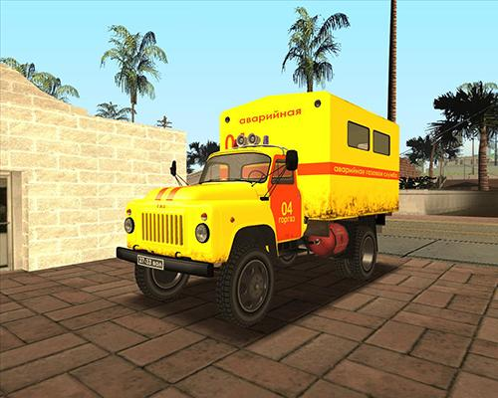
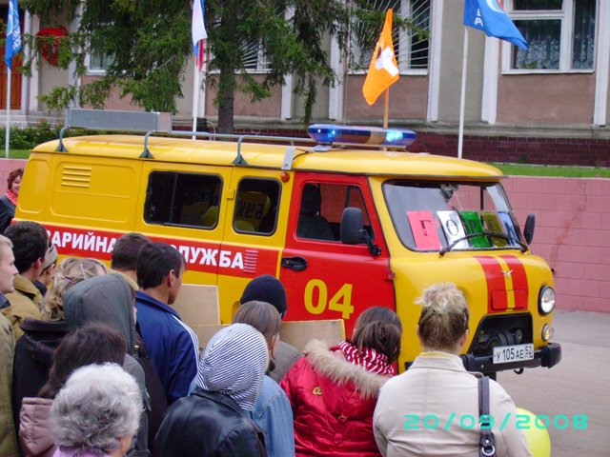
Будь внимателен, это номер аварийной службы ГАЗА
04
нажми

Slide 15
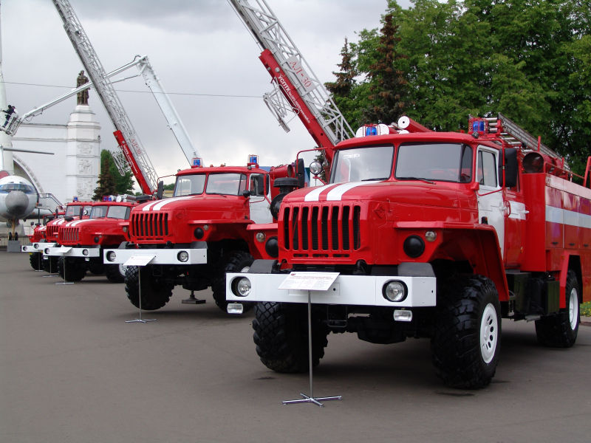
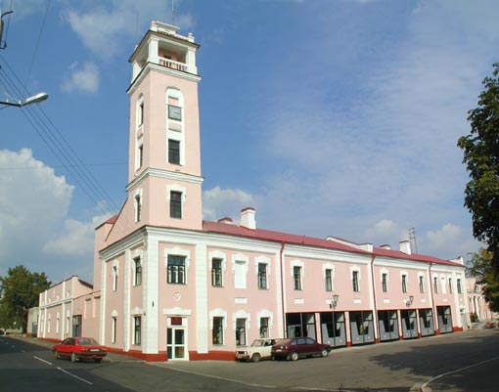
Ты прав, это номер пожарной охраны
01
Молодец !

Slide 16

ВОПРОСЫ
ЧТО НУЖНО СДЕЛАТЬ, КОГДА УХОДИШЬ ИЗ КВАРТИРЫ, ЧТОБЫ НЕ ДОПУСТИТЬ ПОЖАРА?
ВЫКЛЮЧИТЬ СВЕТ, ОТКЛЮЧИТЬ ЭЛЕКТРОПРИБОРЫ.

Slide 17
ВОПРОСЫ
МОЖНО ЛИ БИТЬ ОКОННЫЕ СТЕКЛА В ОЧАГЕ ВОЗГОРАНИЯ?
НЕЛЬЗЯ, ТАК КАК ПОСТУПАЮЩИЙ ВОЗДУХ УСИЛИВАЕТ ГОРЕНИЕ.

Slide 18
ВОПРОСЫ
НАЗОВИТЕ ТРИ ЛЮБЫЕ ПРИЧИНЫ ПОЖАРА?
ИГРА СО СПИЧКАМИ, НЕОТКЛЮЧЕННАЯ ЭЛЕКТРОПЛИТА, НЕПОТУШЕННЫЙ КОСТЕР.

Slide 19
ВОПРОСЫ
ОТ ЧЕГО ЛЮДИ ГИБНУТ НА ПОЖАРЕ?
ОТ ДЫМА, ОГНЯ, ЯДОВИТЫХ ГАЗОВ, ПОТЕРИ СОЗНАНИЯ.

Slide 20
Служба "Ноль один"
Я расскажу немного о службе "Ноль один",
И в праздники любые, и в выходные дни
Пожарные на службе - совсем не спят они.
Диспетчер днём и ночью за городом следит -
Наш номер всех короче: всего лишь - "Ноль один".
Вот телефон сработал - диспетчер трубку снял,
И слушая кого-то, в журнал всё записал:
Объект и его адрес, что именно горит.
И сразу кому надо об этом сообщит.
На вызов очень часто мы едем не одни,
За нами следом мчаться "Ноль два" или "Ноль три".
"02" - чтоб за порядком на месте проследить,
"03" - чтоб пострадавших в больницу увозить.

Slide 21
Правила пожарные без запинки знай.
Правила пожарные строго соблюдай.
Утром, вечером и днем
Осторожен будь с огнем!
01

Slide 22
Спасибо
за внимание!!!

